Slide 1
三大抽样分布与小样本估计
神经网络在 MDM 方法与直接参数估计中的研究
汇报人：魏鹏宇
2026.09.7
Notes:
老师晚上好，本次汇报一下最近围绕威布尔分布参数估计和小样本估计做的一些工作，主要是神经网络在 MDM 方法和直接参数估计中的应用。下面分三个部分来讲。

Slide 2
汇报安排
汇报目录
第一部分：MDM 方法中偏移量的自适应调整
回顾论文的逻辑、已有实验和最终答案。
第二部分：直接参数估计与过程量优化的比较
回应老师：直接估计若更好，优化 MDM 还有什么意义？
第三部分：直接估计中的参数目标与分位点目标
比较以参数准确或目标分位点准确为训练目标的差别。
2 / 32
Notes:
第一部分是 MDM 方法中偏移量的自适应调整。这个工作之前已经汇报过，这次主要是论文整理得差不多了，再把问题、方法和结果简要捋一下。
第二部分是回应老师之前提出的一个问题：既然用了神经网络，是像第一部分这样，用网络优化 MDM 中的过程量，再通过 MDM 求参数，还是直接让网络估计参数？这一部分主要比较这两条路线。
第三部分进一步看直接参数估计。网络同样输出三个参数，但训练时是以参数估计准确为目标，还是以最终使用的分位点准确为目标？这里主要讲这两种目标带来的差别。

Slide 3
第一部分：MDM 方法中偏移量的自适应调整
核心问题：经验偏移量怎样进一步选择？
已有 MDM 用经验偏移量 δ = 0.1 改善小样本估计。
这个经验值在什么条件下合适？
真参数未知时，能否根据当前样本进一步选择偏移量？
先检查统一取值，再研究参数条件与样本差异，最后验证可执行的选择方法。
3 / 32
Notes:
这个工作之前讲过几次，这次主要把论文最后形成的逻辑和结果捋清楚。起点是 MDM 已有的经验偏移量 0.1。我们先问，换一个统一常数能不能更好；再看选择依据是否来自参数条件和样本差异，最后检验能不能做成实际可用的样本自适应方法。

Slide 4
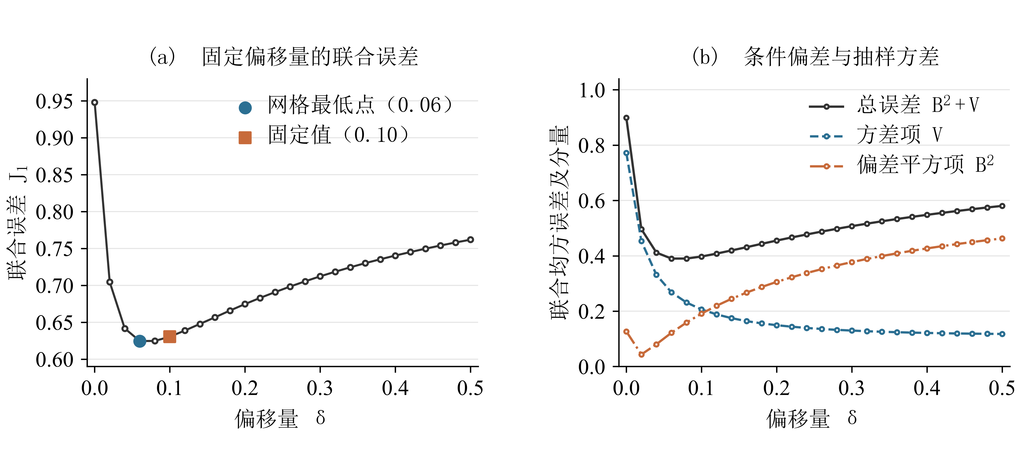
第一部分：MDM 方法中偏移量的自适应调整
能否找到一个比 0.1 更好的统一偏移量？
当前宽混合域中，更换统一常数的收益有限。
4 / 32
Notes:
首先做最直接的检查：把 26 个候选值都扫描一遍。当前参数域里的最低点是 0.06，但 0.1 的误差只比它高约 0.93%，所以更换统一常数带来的收益有限。右侧分解说明，偏移量在偏差与方差之间形成折中，并非越大越好。接下来就问：如果限定的参数空间发生变化，最佳统一偏移量是否也会改变？

Slide 5
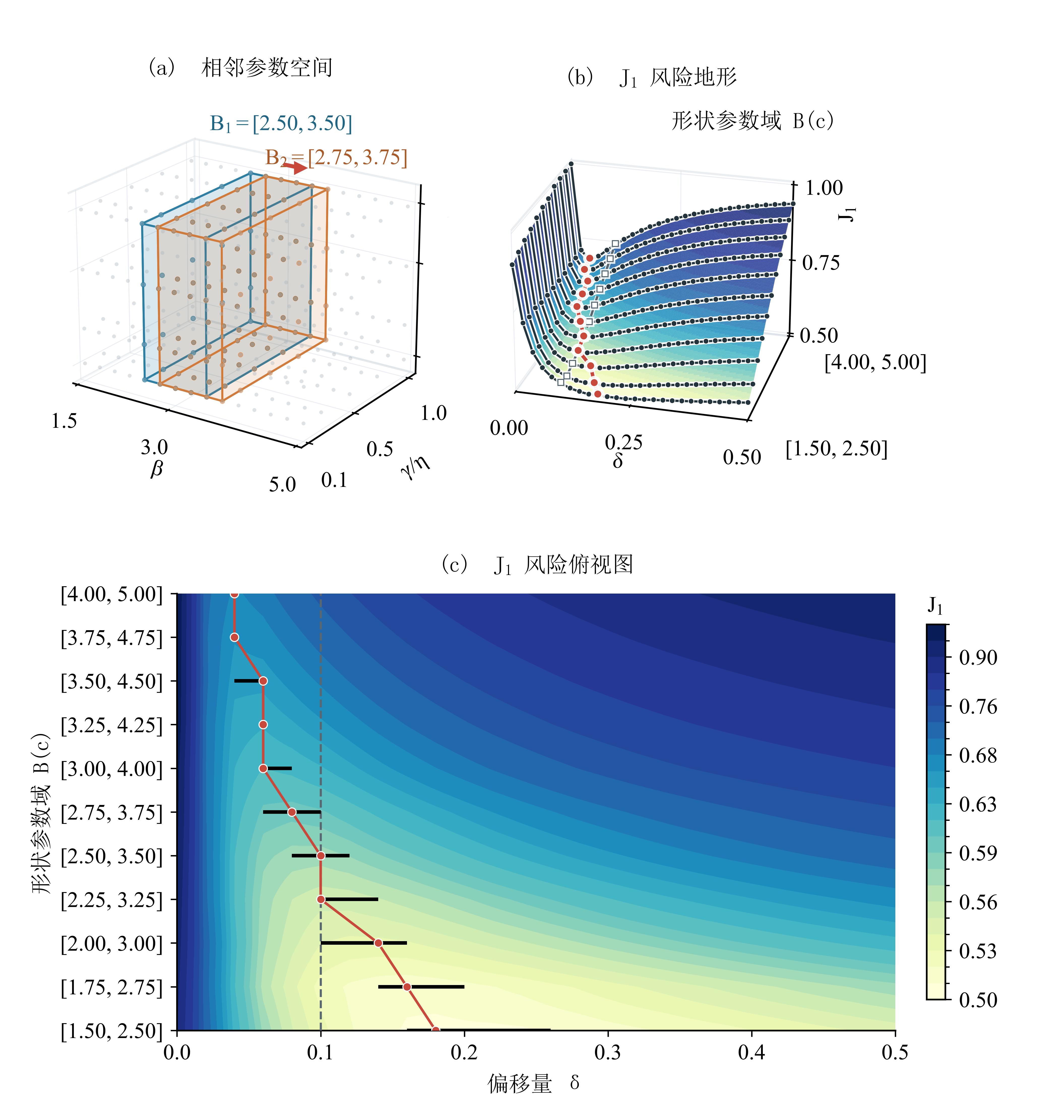
第一部分：MDM 方法中偏移量的自适应调整
参数空间改变时，最佳统一偏移量是否也会改变？
参数空间改变会影响风险折中；覆盖范围改变后需重新评价统一值。
5 / 32
Notes:
这里想验证的是，最佳统一偏移量是否会随着参数空间改变。它本来就是在一个限定空间里求平均风险最低的值，所以我们固定窗口宽度，只移动位置，看最低点是否变化。结果确实变了，0.18到0.04是这次实验的具体表现。实际应用可能覆盖更大的空间，而大空间的汇总风险由其中各部分共同决定。既然不同子域的风险折中不同，扩大或移动覆盖范围后，原来的统一值就需要重新检查。接下来进一步问：能不能根据这些参数条件分别选择？

Slide 6
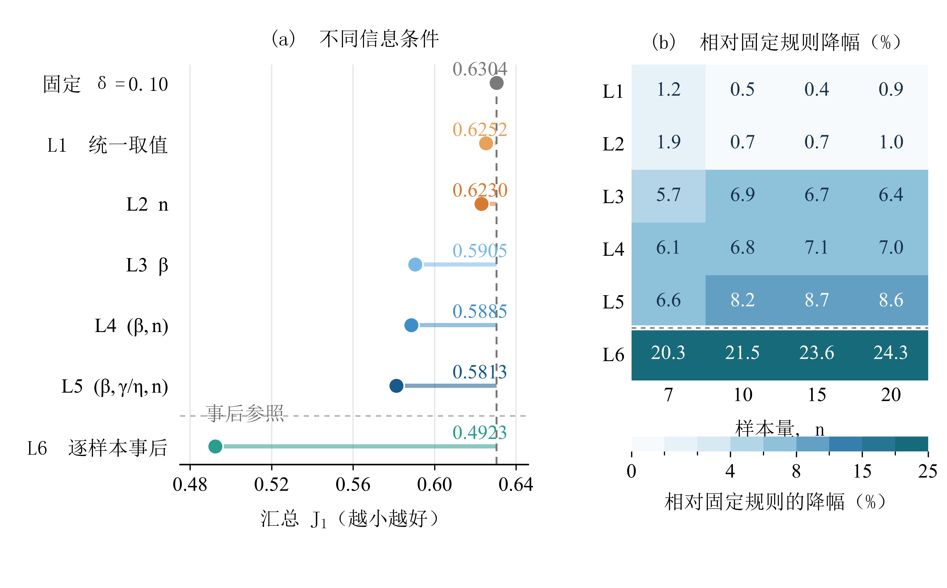
第一部分：MDM 方法中偏移量的自适应调整
按参数条件选择，能改善多少？
参数条件提供更多选择空间，但尚未利用逐样本差异。
6 / 32
Notes:
先看前五行。统一选择和按样本量选择，收益都比较小；知道形状参数等条件以后，收益明显增加。所以，不同参数条件确实对应不同的选择规则。但 L5 已经知道完整参数条件，为什么最后一行的逐样本选择还好很多？这就引出了样本本身的差异。

Slide 7
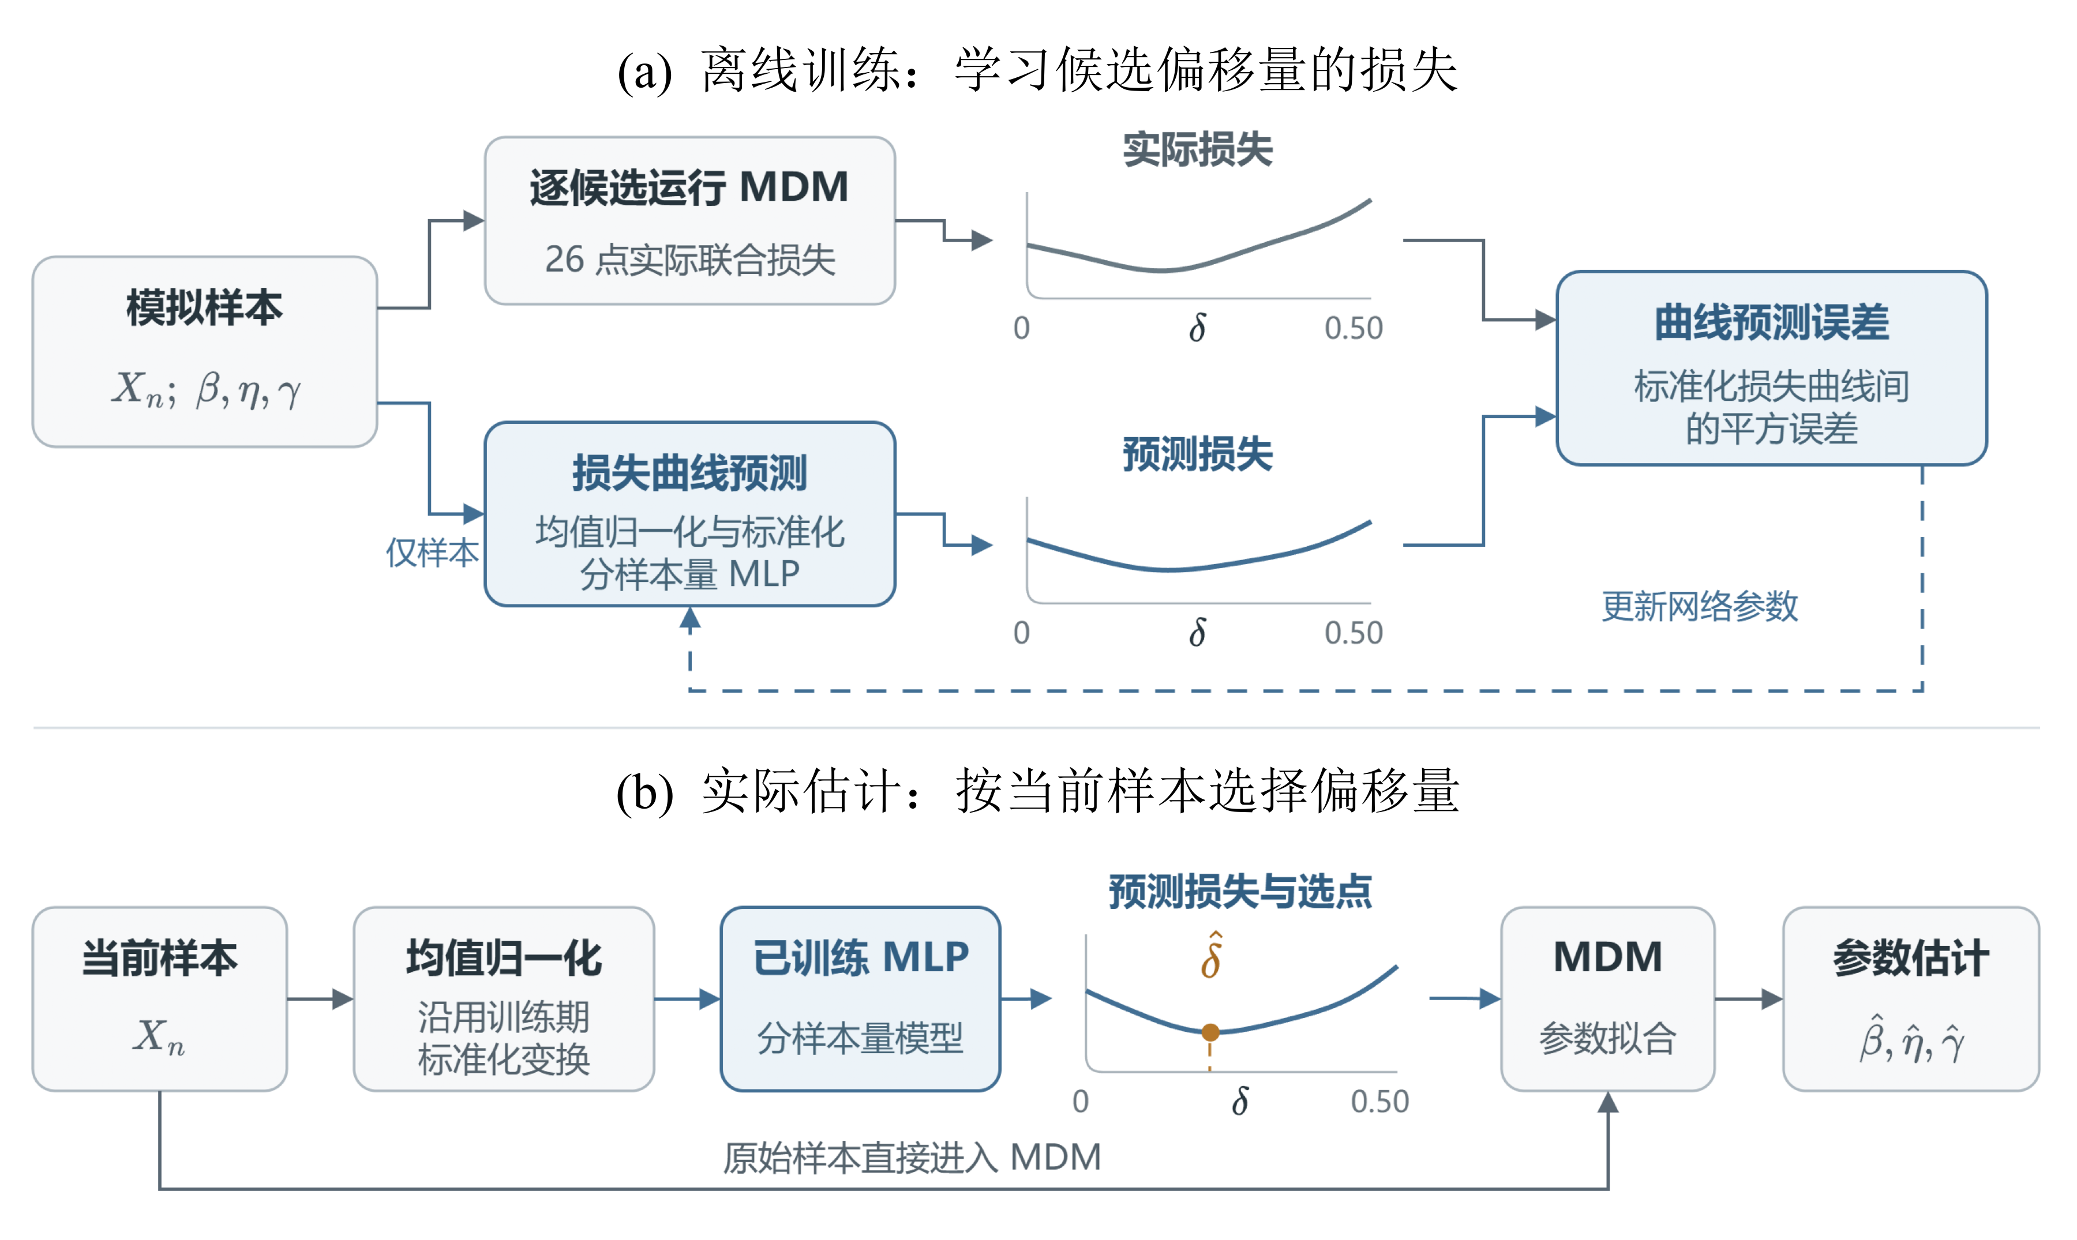
第一部分：MDM 方法中偏移量的自适应调整
真参数相同，不同样本是否仍需要不同偏移量？
L5：同一参数条件共用一个偏移量
L6：查看每个样本的真实候选损失，再逐样本选点
相对固定 0.1 的误差降幅：7.79% → 21.91%
补充确认集的 L5 / L6 选点一致率：12.56%
参数条件平均规则不能描述全部样本差异。L6 是事后参照，尚不代表这些收益都能学到。
7 / 32
Notes:
L5 对同一真参数条件选一个统一值，L6 则看每个样本的实际损失。两者存在明显风险差，补充确认集上的选点一致率也只有约 12.6%。这说明，同一参数条件下仍存在样本差异。不过，L6 看到了实际应用中未知的真实损失，它只能说明事后选择空间，不能直接说明这些收益都能从可观测样本中学到。

Slide 8
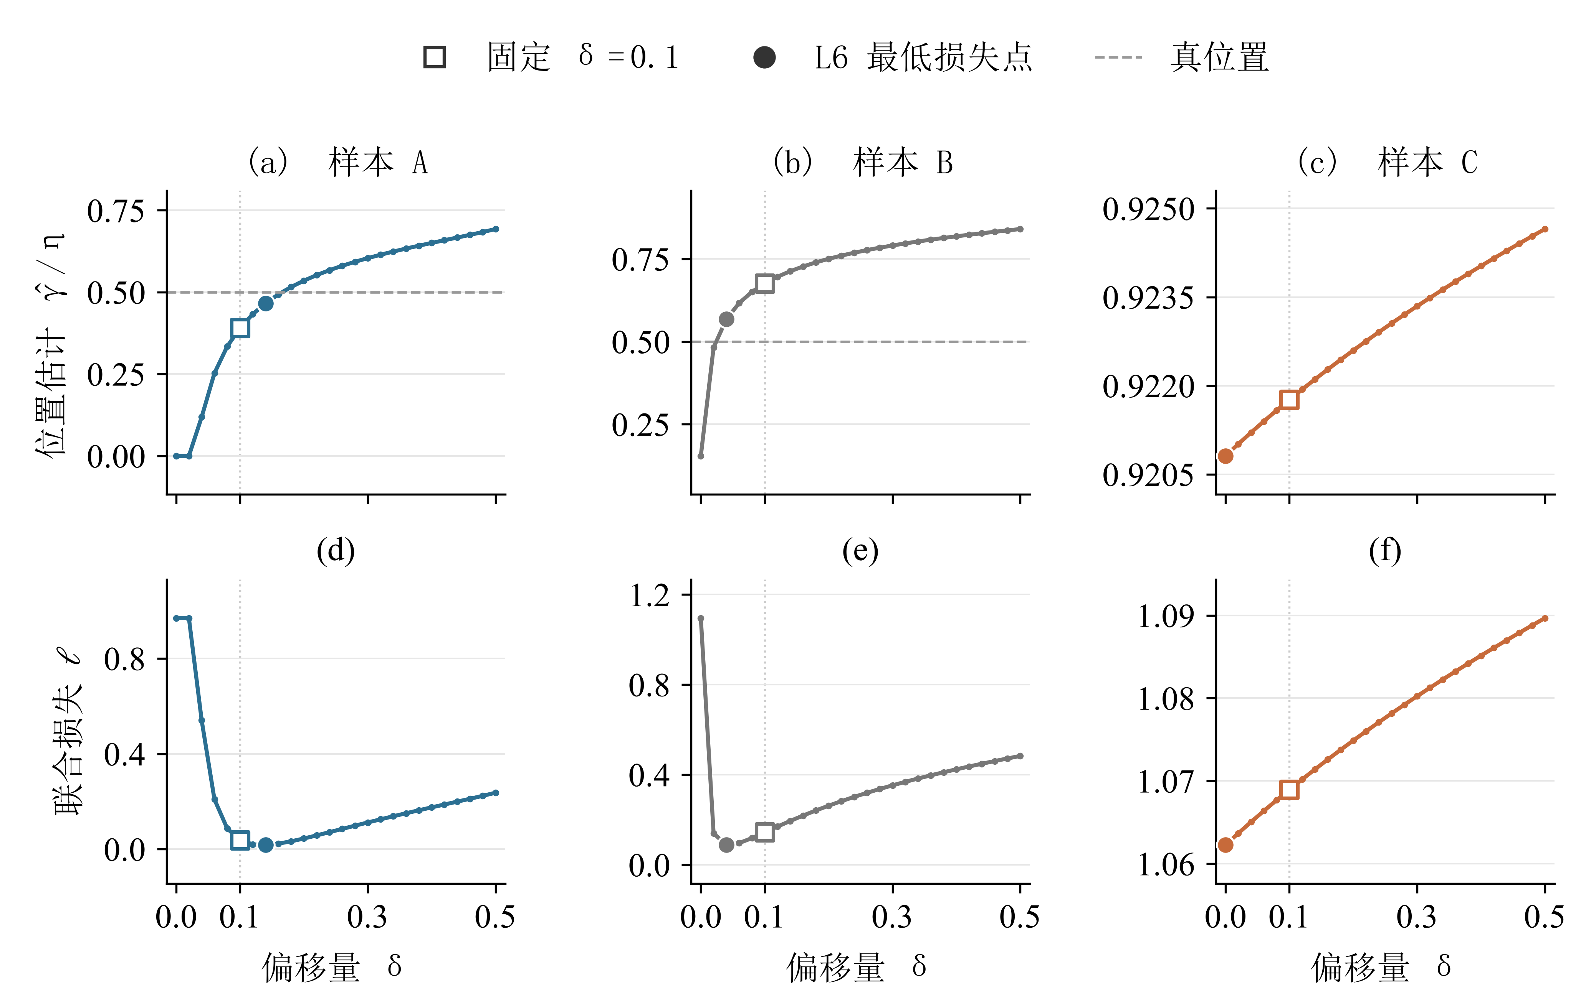
第一部分：MDM 方法中偏移量的自适应调整
样本差异为什么会改变低风险偏移量？
样本结构伴随搜索路径和低风险选点变化，支持按样本调整的动机。
8 / 32
Notes:
这里沿每一列看同一个样本，横向比较同真值的不同样本。抽样改变了样本的间距和位置结构，也改变了 MDM 的搜索轨迹；偏移量是在这条路径上调整选解位置，因此不同样本可能需要不同的选择。诊断结果支持这种联系。到这里，问题就从找一个最佳常数，推进到能不能根据当前样本作选择。

Slide 9
第一部分：MDM 方法中偏移量的自适应调整
只有观测样本时，怎样实现这种选择？
每个 n 单独训练
26 点候选损失
δ = 0～0.50
推理仅需寿命样本
推理只用观测样本；效果由折外参数误差验证。
9 / 32
Notes:
前面的分析给出了按样本选择的动机，但实际拿不到真参数和真实损失。因此，我们在模拟阶段学习样本到候选损失曲线的映射，应用时只输入归一化排序样本，选择预测损失最低的偏移量，再由 MDM 估计参数。网络承担的是偏移量选择，是否有效还要看实际参数误差。

Slide 10
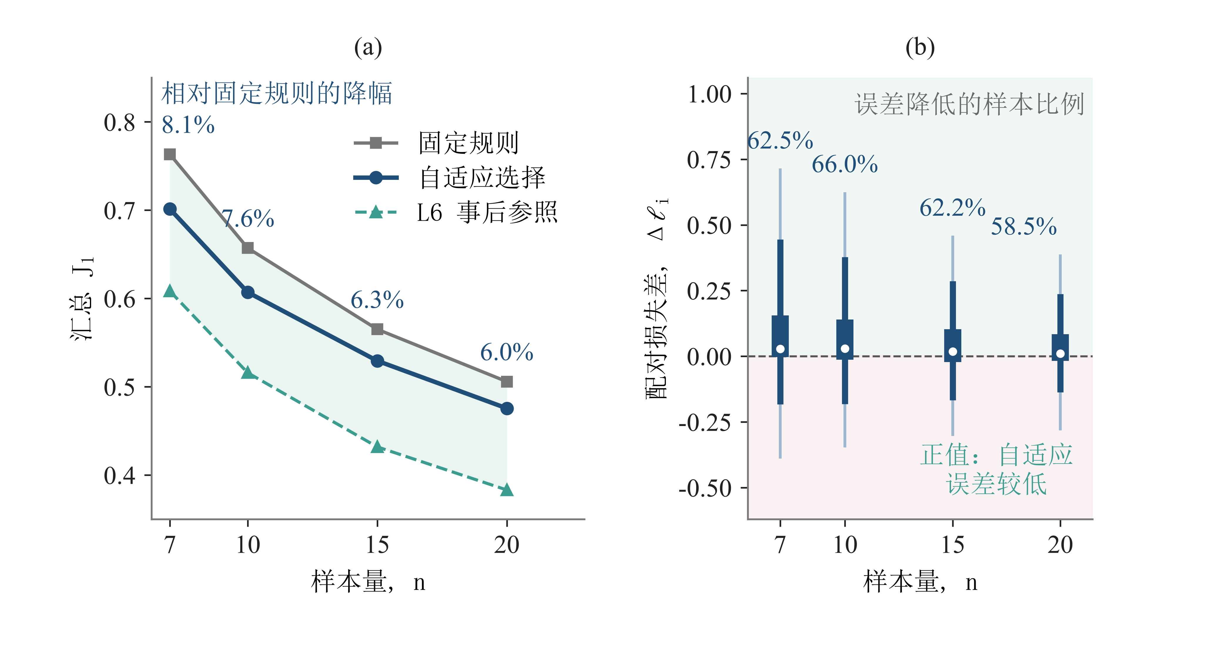
第一部分：MDM 方法中偏移量的自适应调整
样本自适应选择是否真的降低了误差？
48,000 个测试样本
J₁：0.6304 → 0.5846
95% 区间
6.94%～7.64%
125 / 160 单元改善
当前设计下总体参数精度改善；冻结方法后的独立确认仍待补充。
10 / 32
Notes:
最终在位置尺度比水平留出的折外评价中，联合误差下降了 7.27%，四个样本量和三个参数的汇总 RMSE 都改善。这才是可观测样本能支持有效选择的直接证据。但仍有 35 个单元退化，而且输入表示筛选复用了这批评价数据，因此结论是选定方法在当前设计下的总体改善，冻结方法后的独立确认还需要补。

Slide 11
第一部分：MDM 方法中偏移量的自适应调整
最后得到什么答案？
统一偏移量取决于参数域及其风险折中。
同真值样本也存在不同的低风险选点。
样本预测候选损失，使联合参数误差下降 7.27%。
结论限于当前设计下的总体改善；部分单元退化，寿命点收益也不一致。
11 / 32
Notes:
所以，这篇论文最后回答的是：经验偏移量的选择受参数域和本次样本共同影响；仅用当前样本预测候选损失，可以进一步改善 MDM 的参数估计，当前得到的改善是 7.27%。这就把最开始的经验取值问题，落到了有实验依据、也能实际执行的选择方法上。

Slide 12
第二部分：直接参数估计与过程量优化的比较
回应老师上次的问题：直接估计更好，还需要优化 MDM 吗？
老师您上回问：
直接估计参数，与神经网络优化 MDM 相比怎么样？
如果直接估计更好，优化 MDM 还有什么意义？
共享测试样本比较：Direct-P、自适应 MDM、固定 MDM-0.1、WMLE、LSE。
训练 β ∈ [1.5,5]，测试扩展至 [0.75,5.75]，共126,000组样本。
先比较完整方案，再检查域内、外推与训练覆盖条件下的差别。
12 / 32
Notes:
这一部分主要回应老师上次提出的这个问题。第一部分已经用了神经网络，但最后仍通过 MDM 求参数；那么直接让网络输出参数，会不会更好？如果更好，保留 MDM 这一步还有什么意义？所以这次把两条路线放到共享测试样本上比较，再检查这种差别是否随训练域和外推方向改变。这里先看结果，不预先假定保留 MDM 一定有优势。
本部分分别检查域内未训练点和双侧域外点，再改变训练域宽度。基础训练资源共48,000个样本，包含内部验证；每个样本量单独训练，模型种子固定为42。两条神经路线虽然使用相同隐藏层和归一化输入形式，监督目标、验证选点和内部划分实现仍有差异，因此这里比较完整方案，不将风险差直接解释成MDM求解结构的净效应。本部分也不是复用Study01的折外模型来增加测试点。

Slide 13
第二部分：直接参数估计与过程量优化的比较
Direct-P在域内未训练形状点上仍保持优势
方案 | 已见网格 J₁ | 域内未训练点 J₁
Direct-P | 0.3658 | 0.3532
自适应 MDM | 0.5696 | 0.5648
固定 MDM-0.1 | 0.6285 | 0.6202
WMLE | 0.7731 | 0.7721
LSE | 0.8793 | 0.8843
直接估计在当前域内比较中更准确，优势不只出现在原网格点。
13 / 32
Notes:
已见网格指参数水平在训练中出现过，测试观测仍为独立新样本。域内未训练点是在原形状网格之间增加的新水平，结果说明优势没有局限在原网格点上。传统参照加入后域内排序不变。不过，新点只沿形状轴增加，不能由此推到任意三参数连续空间。$J_1$包含统一失败惩罚，成功子集误差另行报告。

Slide 14
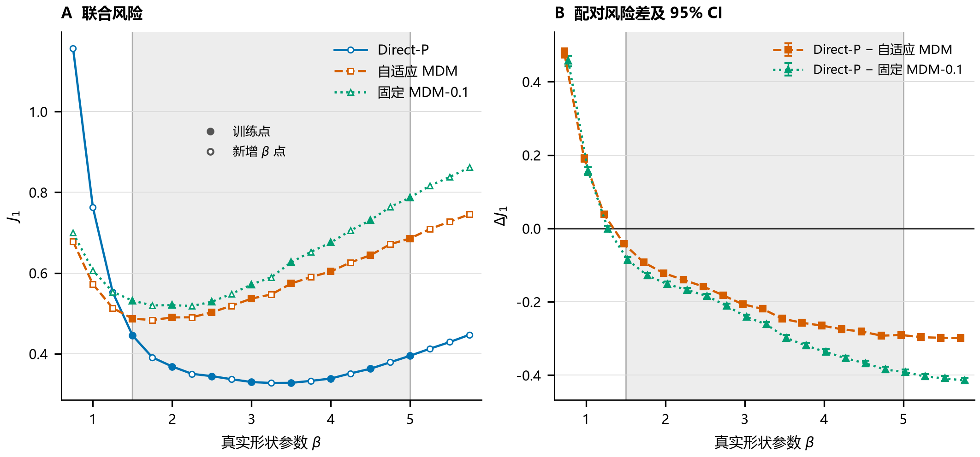
第二部分：直接参数估计与过程量优化的比较
外推具有方向性：低侧反转，高侧仍有优势
外推具有方向性，不能概括为域外全部反转。
14 / 32
Notes:
图A显示逐点风险，图B为Direct-P减去对应MDM的配对差，负值表示直接估计更好。灰色部分是训练域；A中实心是训练形状点，空心是新增点。B的误差线是条件于固定模型的95%配对bootstrap区间，两个标记略作水平错位以便阅读。左右两侧的风险趋势不同，因此“远域外平均表现”不足以描述外推边界，更不能笼统说域外全部反转。

Slide 15
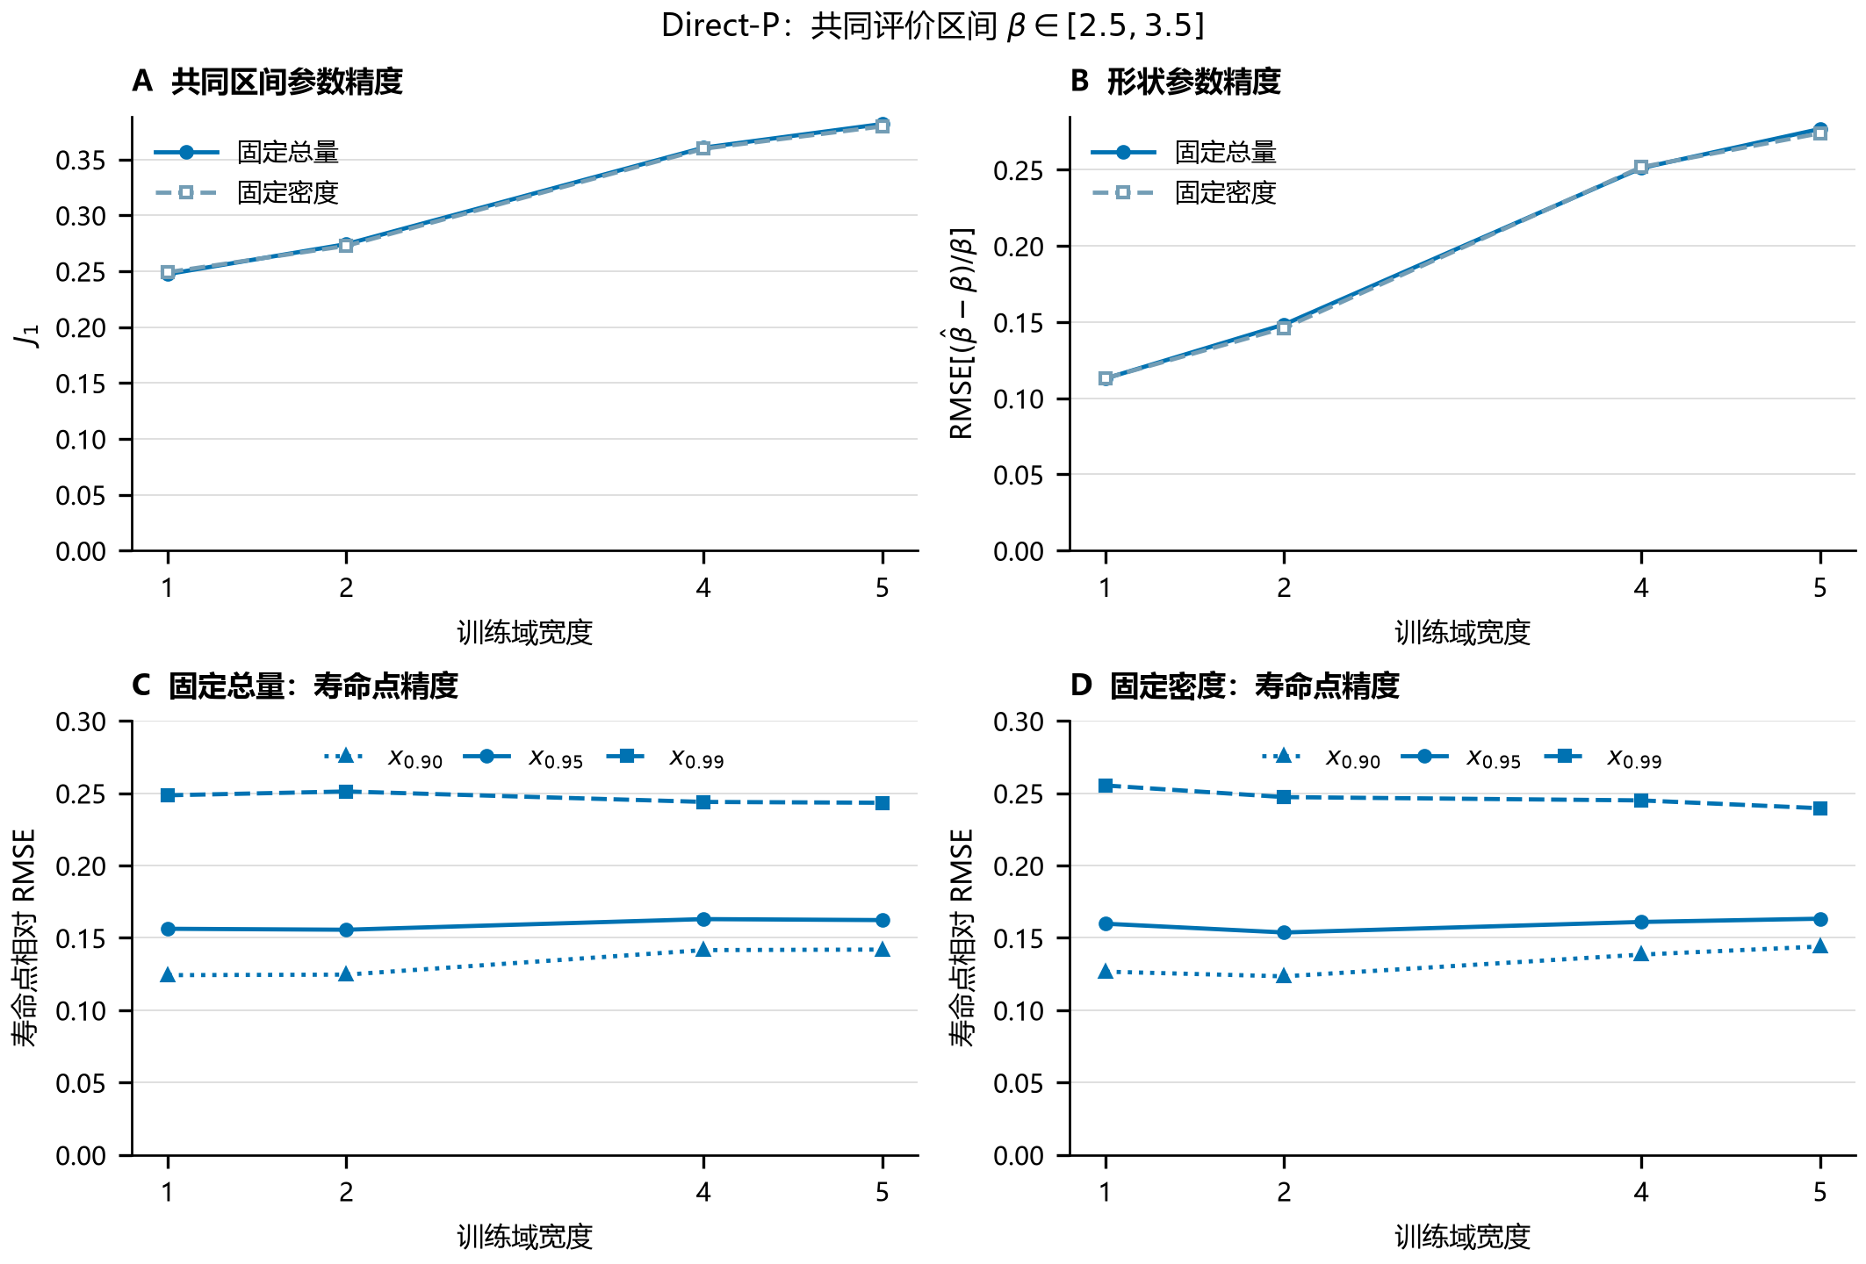
第二部分：直接参数估计与过程量优化的比较
扩大训练覆盖，在共同区间付出局部参数精度代价
训练窗口中心均为 3
共同评价区间
[2.5, 3.5]
最宽相对最窄
固定总量：+54.3%
固定密度：+52.4%
当前扩宽代价不能仅用训练样本密度下降解释。
15 / 32
Notes:
先看上排。两种预算下，训练窗口扩宽都伴随共同区间的参数误差上升。固定密度时，每个样本量的训练资源从4,500增至16,500，约为原来的3.67倍，仍存在局部代价。因此，单纯将现象解释为固定总量下的样本摊薄并不充分。图中只有冻结模型的点估计，没有跨重新训练的区间。旧的嵌套域实验同时改变中心，保留作补充，不与这里合并。

Slide 16
第二部分：直接参数估计与过程量优化的比较
训练域改变条件预测，但全部差距的成因尚未分离
$$a_{L}^{∗}(z)=arg\min_{a}E_{π_{train}}[L(a,θ)∣z].$$
相似小样本可与多组参数相容
训练分布改变这些参数的条件权重
观察到的差距还混合模型逼近、优化和验证选点影响
训练分布依赖可解释现象，但尚未分离全部误差来源。
16 / 32
Notes:
这个表达说明，在给定训练分布和损失下，理想点决策也有其条件性。普通平方损失对应条件均值；这里的相对平方损失含真参数相关权重，对应加权折中。更大的网络可能降低逼近误差，更多数据也可能改善训练，但当前没有通过容量对照测定各部分贡献。因此可以说训练分布依赖是有依据的解释，不能说已经证明观察到的全部代价都不可消除，或者更大网络一定没有作用。

Slide 17
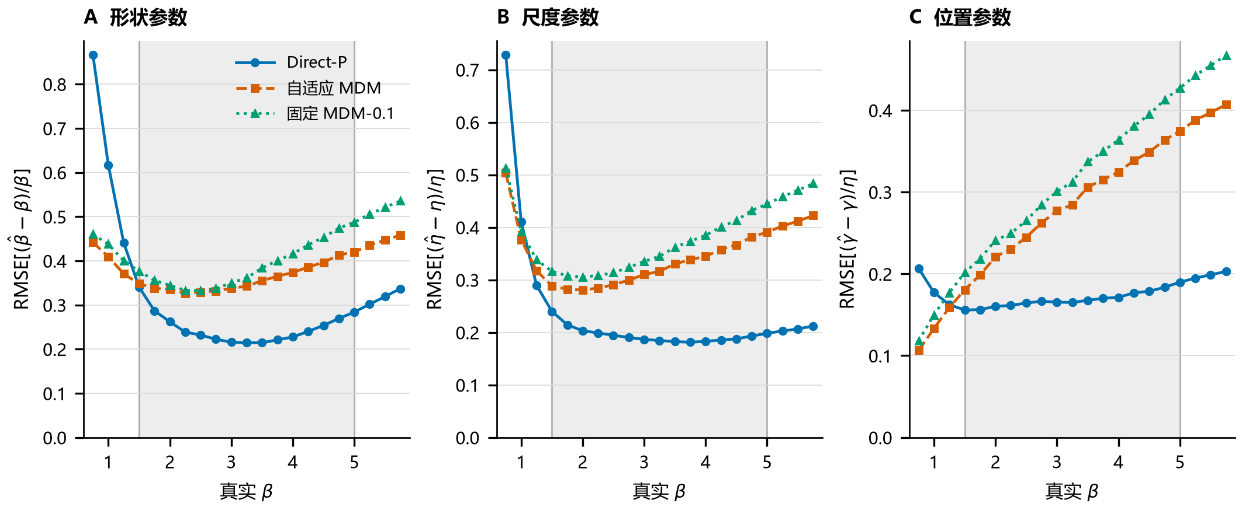
第二部分：直接参数估计与过程量优化的比较
参数收益与寿命点收益不按同一比例变化
域内位置 | 参数降幅 | x_{0.95} 降幅
已见网格 | 35.8% | 14.9%
未训练点 | 37.5% | 16.5%
参数恢复与寿命点精度需分别评价。
17 / 32
Notes:
域内三个参数的边际误差得到改善，但这些收益传到寿命点后明显缩小。再回看上一张宽度图的下排，固定总量下扩宽窗口，$x_{0.90}$和$x_{0.95}$误差升高，$x_{0.99}$反而略降。这表明联合参数目标与各寿命量之间不是固定换算关系。位置参数的误差用真实尺度参数标准化，图中三个纵轴均明确表示RMSE。

Slide 18
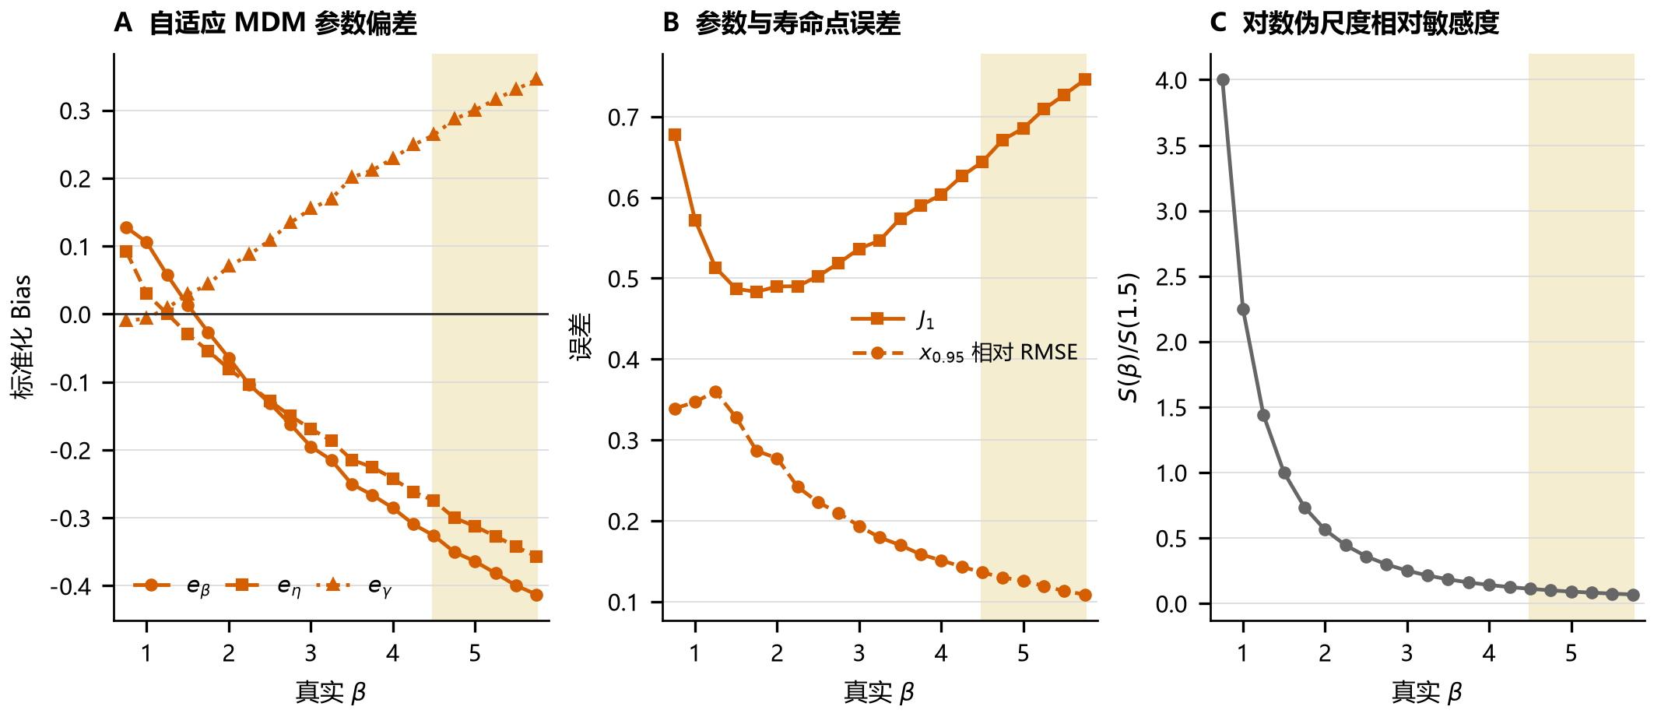
第二部分：直接参数估计与过程量优化的比较
参数误差方向提供补偿线索，解析导数只作局部诊断
统计与解析诊断支持线索，尚不能证明完整估计器的误差机制。
18 / 32
Notes:
图A与B是模拟统计，图C是解析诊断，两者证据性质不同。大形状区的误差方向与补偿解释一致，但混合相关还包含参数单元之间的差异。导数描述的是特定坐标下的局部敏感度，不是完整估计器曲率，也不能单独确定偏差方向。与旧汇报相比，这里保留有用解释，同时明确哪些还只是线索。

Slide 19
第二部分：直接参数估计与过程量优化的比较
尺度等变已检验，训练域风险仍需单独判断
同比例尺度变化：η = 1 至 10⁶，成对审计 J₁ = 0.4705367 不变
已见网格中，n = 7 至 20，相对优势由 41.3% 收窄至 28.3%
形状、位置尺度比和数据机制变化，仍需各自的风险验证
尺度等变已检验，但不代表形状外推、真实数据或区间覆盖已验证。
19 / 32
Notes:
均值归一化与尺度还原使本方案具有比例缩放等变性，完整成对审计支持这一实现性质。它解决计量单位和同比例变化，却不会消除形状、位置尺度比分布或数据机制变化。样本量增加时两条路线都改善，相对差距收窄；各样本量使用独立模型，因此也不能直接推断更大样本量下的极限。可观测风险诊断目前只作探索。

Slide 20
第二部分：直接参数估计与过程量优化的比较
确定使用直接网络之后，还要确定训练什么
当前域内点估计中，Direct-P 更准确
外推方向与训练覆盖影响其风险
参数精度收益并不等比例传递到寿命点
下一问：直接用最终关心的寿命点训练，会得到什么收益与代价？
20 / 32
Notes:
第二部分给出的是具体方案的条件性能与解释线索。下一部分把网络结构和数据协议在研究内部配对，集中研究监督目标。Study02的原始量纲输入、参数解码和训练设计与这里不同，因而它的P不是这里Direct-P结果的直接续表。

Slide 21
第三部分：直接估计中的参数目标与分位点目标
让最终使用的寿命量进入训练目标
$$x_{R}=γ+η[−lnR]^{1/β}, P(T>x_{R})=R.$$
P：三个标准化参数误差的平方和
$$L_{P}=mean\left[{\left(\frac{\hat{β}−β}{β}\right)}^{2}+{\left(\frac{\hat{η}−η}{η}\right)}^{2}+{\left(\frac{\hat{γ}−γ}{η}\right)}^{2}\right].$$
Q：同一组三参数产生的目标寿命点误差
$$L_{Q}=mean\left[{\left(\frac{{\hat{x}}_{0.95}−x_{0.95}}{x_{0.95}}\right)}^{2}\right].$$
两种监督服务不同目标，接下来配对检验收益与代价。
21 / 32
Notes:
95%可靠度寿命点对应失效分布的5%分位点，不是95%置信下限。P是透明的参数恢复目标，三个标准化误差等系数相加；Q仍输出三个参数，但通过寿命公式回传误差。我们研究的是，最终任务改变以后，参数的作用和相互补偿怎样改变，以及是否需要额外限制参数偏离。

Slide 22
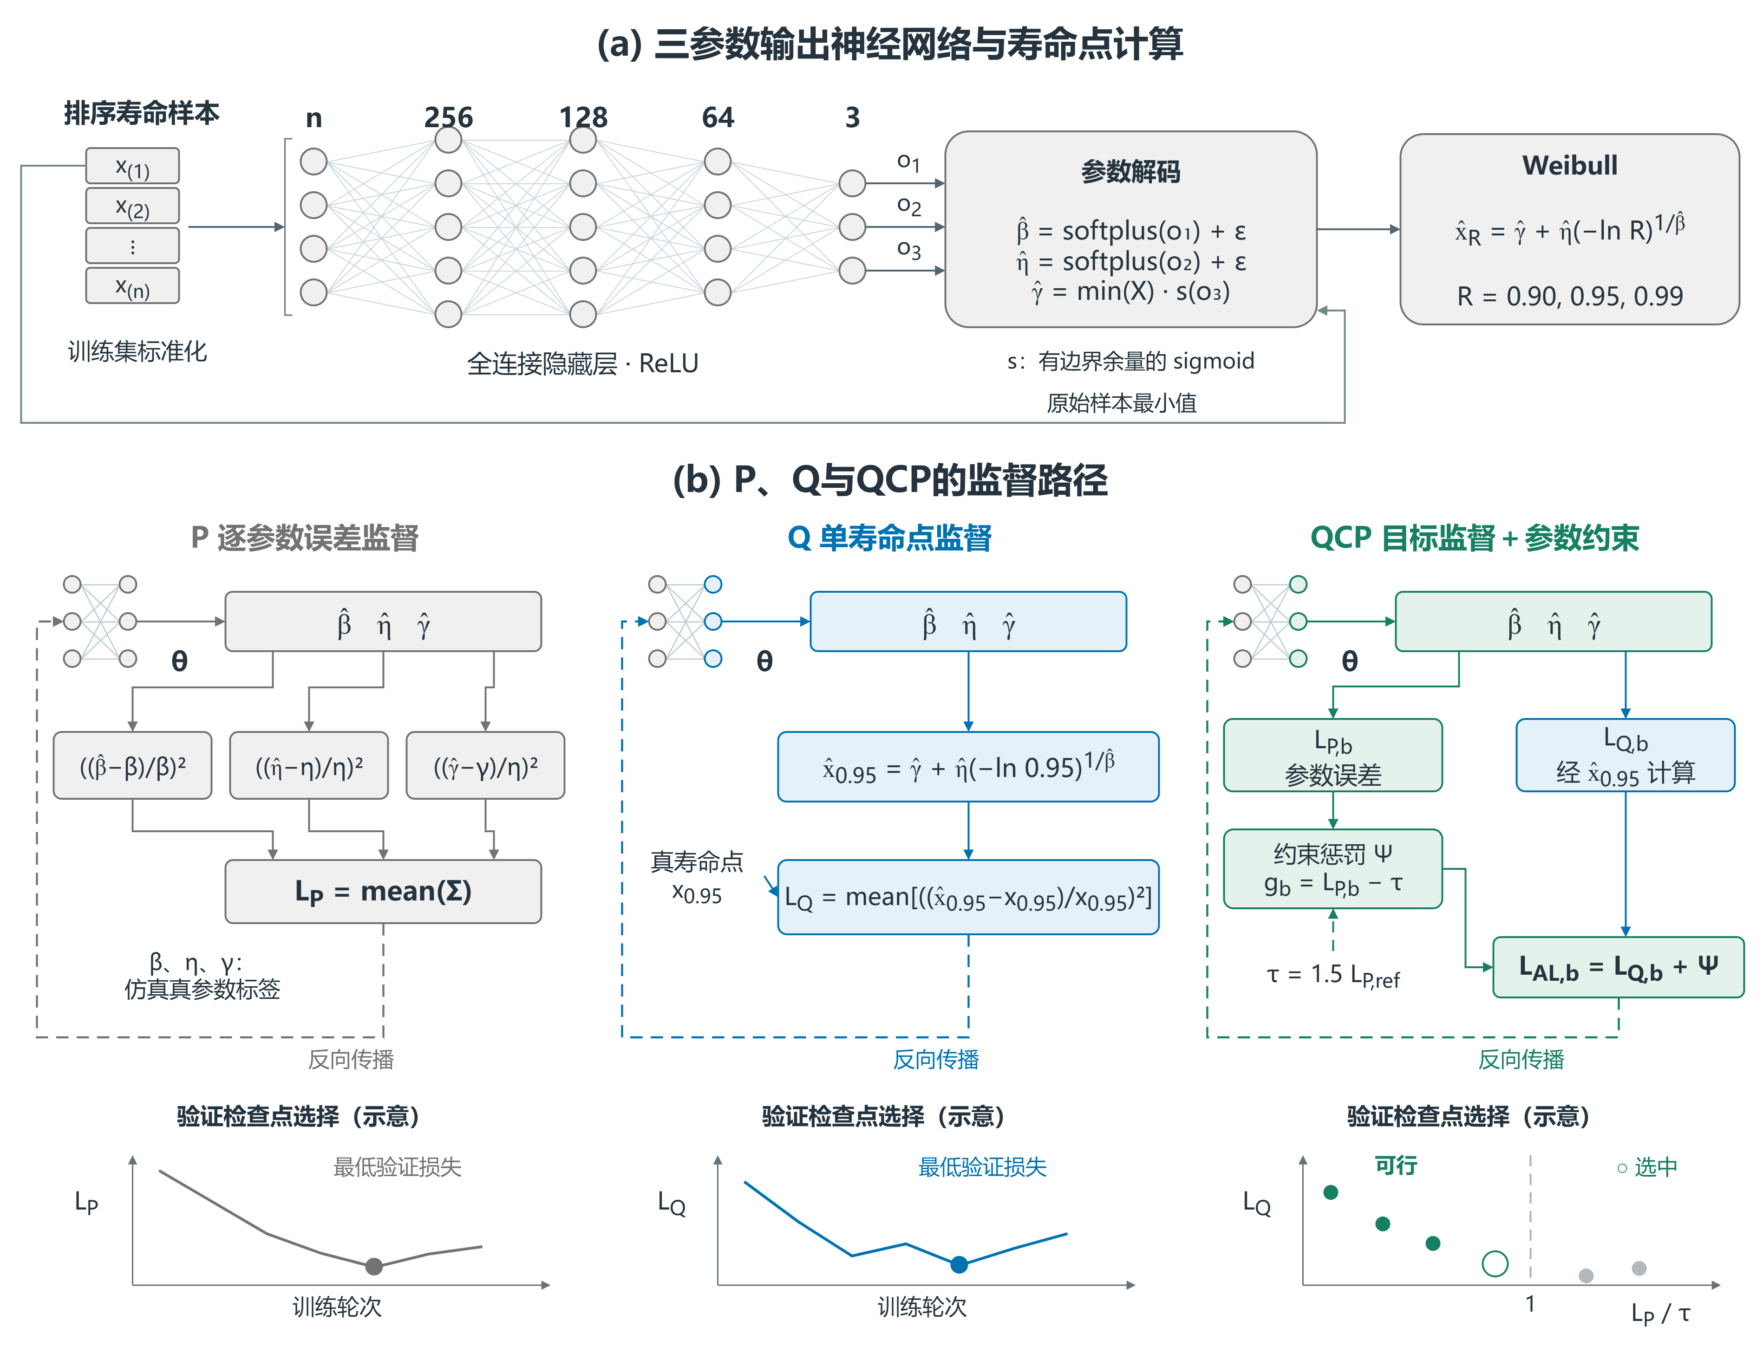
第三部分：直接估计中的参数目标与分位点目标
共同数据与网络，比较完整训练及验证流程
160 单元、48,000 组样本
固定 η = 1000
每路线 200 个模型单元
配对共享划分与初始化
P 按 P 验证，Q 按 Q 验证
主比较涵盖训练和验证流程，损失作用需结合共同验证对照判断。
22 / 32
Notes:
这里的输入保留原始量纲，标准化只用当前训练折；不同于Research04的逐样本均值归一化。每条路线有480,000条预测，是48,000组样本在10个训练种子下的重复预测，不能说成48万个独立测试样本。主比较统一最多600轮、早停耐心60轮，但实际训练时间不同。原P/Q还同时改变了验证选点规则，稍后用补充对照把这一因素进一步拆开。

Slide 23
第三部分：直接估计中的参数目标与分位点目标
直接对齐目标点带来小幅总体收益
路线 | x_{0.95} RMSRE
P：参数导向 | 16.43%
Q：目标点导向 | 16.09%
相对改善 2.07%
目标点总体收益存在，仍需检查参数和其他寿命点的代价。
23 / 32
Notes:
收益存在，但幅度温和。P本身已经能较好地估计插件寿命点，所以任务对齐带来的额外收益并不大。区间按照模型单元配对并保留种子和折次结构；由于训练集在折间重叠、种子数有限，属于当前设计下的经验近似。这里先确认目标点收益，下一页检查同一组三参数在其他使用量上是否也可靠。

Slide 24
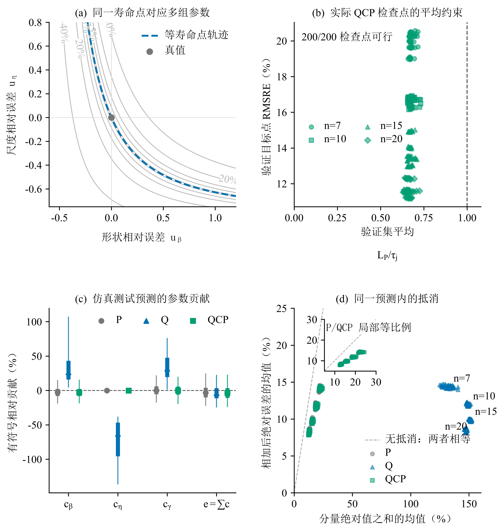

第三部分：直接估计中的参数目标与分位点目标
单点监督允许较大参数误差相互抵消
单点提供标量监督
$$H_{Q}(0)=2s_{0}s_{0}^{T}$$
平均参数损失
0.0539 → 71.7
补偿指数
0.332 → 0.915
单点监督允许参数误差抵消，低目标误差不保证参数准确。
24 / 32
Notes:
重点看子图 (a)、(c)、(d)。等寿命点曲面上，多组参数可以给出相同目标值；逐预测贡献分解则显示，这种可能性确实出现在Q的预测中。P的平均参数损失约0.0539，Q达到71.7；补偿指数从0.332升至0.915。局部秩一描述的是单点监督在输出误差空间留下的自由度，不能说成Weibull分布本身不可识别。子图 (b) 的验证可行性将在介绍QCP时解释。

Slide 25
第三部分：直接估计中的参数目标与分位点目标
目标点略好，另外两个寿命点明显变差
寿命点 | P RMSRE | Q RMSRE | Q 相对 P
x_{0.90} | 13.66% | 18.63% | 误差增加 36.41%
x_{0.95} | 16.43% | 16.09% | 误差降低 2.07%
x_{0.99} | 21.96% | 35.82% | 误差增加 63.11%
若参数用于多个寿命决策，需要兼顾目标点之外的精度。
25 / 32
Notes:
一个目标点相近，并不保证对应的分布形状相近。参数沿补偿方向移动以后，其他可靠度下的寿命点明显改变。这两个非目标点来自既有参数预测的事后机制分析，没有参与原Q训练。如果预测只用于一个目标值，参数补偿可以与低目标风险并存；但如果参数还要用于分布解释或其他寿命决策，就需要额外约束。

Slide 26
第三部分：直接估计中的参数目标与分位点目标
QCP在参数可接受的范围内优化目标点
$$\min_{θ}L_{Q}(θ) s.t. L_{P}(θ)≤τ_{j}, τ_{j}=1.5L_{P,ref,j}.$$
阈值来自匹配的早期 P 参考模型
训练中加入参数约束惩罚
验证先检查平均参数损失，再在可行轮次中选目标误差最低者
约束作用于平均验证损失，并非逐测试样本保证。
26 / 32
Notes:
这里的j是样本量、折次和种子组成的模型单元，不是每个未知真参数组合。阈值和约束设置在对应阶段通过验证确定。200个选定QCP模型均满足验证集平均参数损失约束；这并不保证每一个测试样本的参数误差都低于阈值。真参数用于模拟监督与验证，训练完成后推理只需要寿命样本。真实应用中的主要问题是训练域与数据机制是否匹配，不能说每次推理都需要真参数。

Slide 27
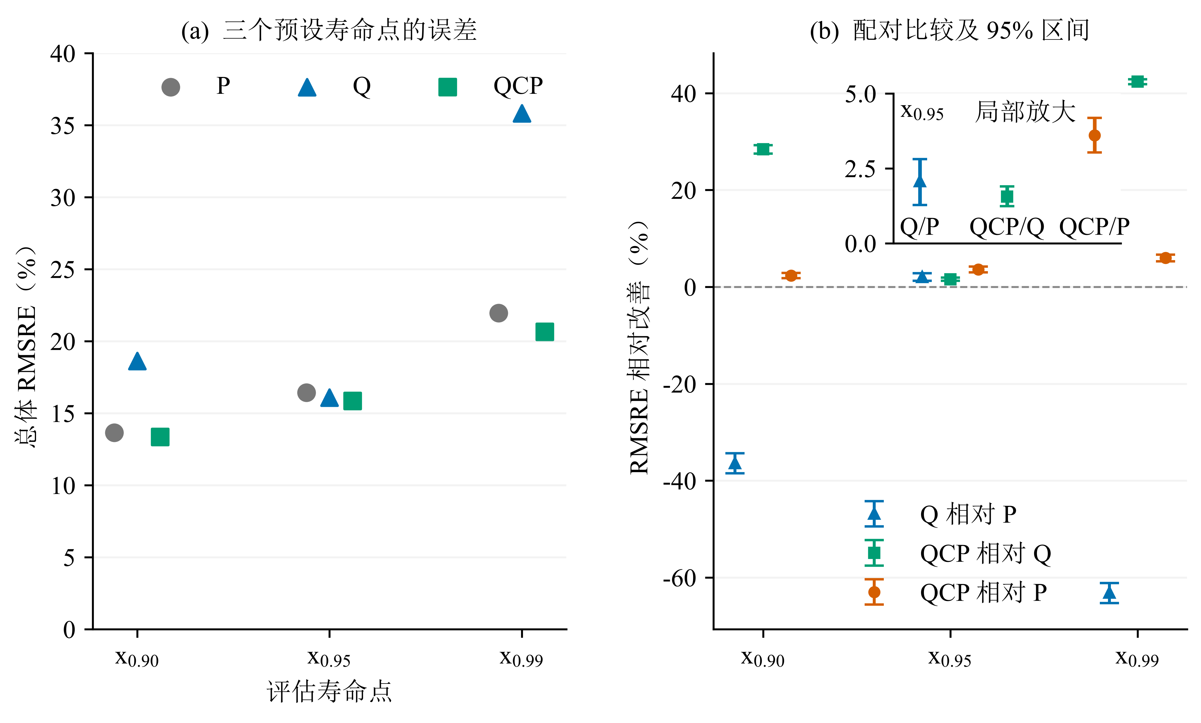
第三部分：直接估计中的参数目标与分位点目标
参数约束修复跨点退化，并保留目标收益
当前三个寿命点的退化得到修复，不等于整条分布均已验证。
27 / 32
Notes:
QCP相对Q在目标点再改善1.56%，在另外两个点改善28.42%和42.36%，主要价值体现在跨点退化的修复。补偿指数回到0.345，按P为参照计算，Q的超额补偿减少97.8%；这个比例属于机制指标，不是寿命精度提高97.8%。当前直接验证了三个寿命点，不能把结果说成已经恢复整条分布曲线或完成覆盖率验证。

Slide 28
第三部分：直接估计中的参数目标与分位点目标
统一验证准则后，Q的目标优势仍保留一部分
训练目标 | 验证目标 | x_{0.95} RMSRE
P | P | 16.432%
P | Q | 16.3077%
Q | Q | 16.092%
共同验证下，Q 训练仍改善 1.322%（95% 区间 0.631%～1.957%）
训练目标仍有作用；仅靠当前原生轨迹的可行轮次筛选不足以修复。
28 / 32
Notes:
新增对照说明原来的差异同时包含训练目标与验证选点作用。只改变P的选点准则已有0.757%的改善；统一按Q验证以后，Q训练仍保留1.322%的收益。另一方面，在重跑的原生Q轨迹中，仅靠筛选可行轮次没有得到模型。这个结论只针对当前阈值和原生早停轨迹，不能推广到所有更长训练或所有阈值。补充实验复用原有数据，不是独立新样本确认。

Slide 29
第三部分：直接估计中的参数目标与分位点目标
简单加权和多点监督也是必要的修复参照
方案 | x_{0.95} RMSRE | 检验内容
固定加权 QP | 15.8505% | 参数正则化是否足以修复
参数约束 QCP | 15.8406% | 显式可行性控制
三点等权监督 | 16.0977% | 增加寿命点监督
QCP 相对 QP 改善 0.0623%，95% 区间 −0.0499%～0.1679%
简单加权也是有效参照，当前不能宣称QCP精度更优。
29 / 32
Notes:
QP采用 $L_Q+L_P$，权重1.0来自早期验证筛选，按验证 $L_Q$ 选点，取得与QCP接近的结果。QCP的特点是能明确检查验证可行性，但还需要参考模型与约束求解成本。三点监督也显著缓解两个非目标点的退化，说明修复并非只有一条路线；不过本次等权设置的三个寿命点误差及参数恢复都弱于QP、QCP。因此，新增对照支持“参数恢复要求有作用”，而不支持“必须采用更复杂约束算法”。

Slide 30
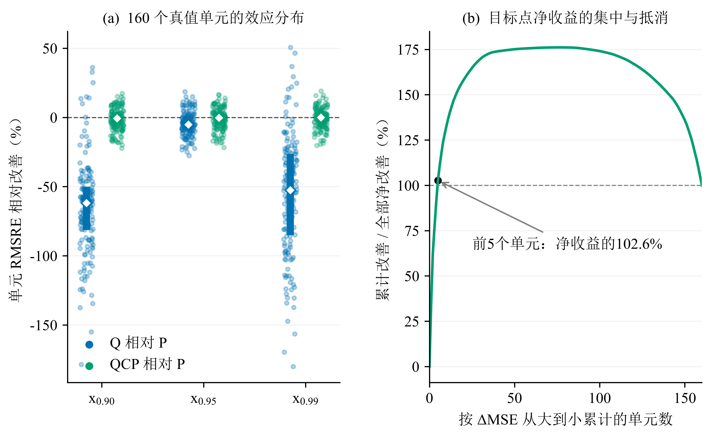
第三部分：直接估计中的参数目标与分位点目标
总体风险降低，主要由少数高误差单元贡献
目标点优于 P
Q：42 / 160
QCP：76 / 160
前 5 个单元贡献
净改善的 102.6%
典型误差中位数
P 7.69%，QCP 7.86%
少数困难单元主导总体改善，平均收益不等于普遍获益。
30 / 32
Notes:
RMSRE对较大误差更敏感，少数困难单元的大幅改善可以决定总体排序。102.6%超过100%，是因为其余单元合计抵消了一部分收益，不是统计错误。P在典型绝对误差上仍更好，QCP也有更高训练成本。组会结论应当是目标、参数解释和资源之间的取舍，而不是挑一个汇总指标宣布普遍赢家。

Slide 31
第三部分：直接估计中的参数目标与分位点目标
监督设计应同时考虑任务量与参数用途
目标对齐降低目标点总体误差，共同验证下仍有收益
单点监督允许参数补偿，并导致其他寿命点退化
参数正则化与多点监督均能修复部分代价，QP 与 QCP 精度接近
收益集中性、典型误差与计算成本决定实际取舍
应根据目标量、参数用途和成本选择监督方式。
31 / 32
Notes:
第三部分现在的认识比原来更完整：不仅知道Q有收益、QCP能修复，还知道验证选点贡献了一部分差异，以及更简单的QP也能取得接近结果。这些结论限于固定尺度、同一参数网格内新样本和当前训练协议。变化尺度、独立新数据、完整分布或置信下限的评价，需要与各自目标相符的新证据。

Slide 32
汇报总结
三个部分的主要结果与下一步
第一部分：MDM 方法中偏移量的自适应调整
当前样本支持偏移量调整，联合参数误差下降7.27%。
第二部分：直接参数估计与过程量优化的比较
直接估计在当前域内更准确，优势受外推方向与训练覆盖影响。
第三部分：直接估计中的参数目标与分位点目标
目标对齐有收益，也有参数与跨寿命点代价；简单加权同样值得比较。
下一步：冻结方案后的独立确认，以及与实际用途匹配的验证。
32 / 32
Notes:
目前三项工作共同把“哪个方法更好”推进到“在什么条件和目标下更好”。第一部分已有清楚的内部选择依据，第二部分建立了条件性能边界，第三部分揭示了任务收益与参数解释的取舍。下一步优先补会改变判断的证据，并继续收敛中文论证与工程联系；本次汇报希望讨论的是这些工作的优先级，而不是继续堆积模型和实验。

